Slide 1
۹
ویژه
آزمون سمپاد
قسمت ۱۳
محور اعداد حقیقی
استاد علیرضا شیخ‌عطار

Slide 2
اعداد حقیقی و نمایش اعشاری
ده پارهٔ اول
ده پارهٔ دوم

Slide 3
اعداد حقیقی و نمایش اعشاری
۱. مختوم:
$$۱/۷۲۸$$
$$۱/۷۲۹$$
$$\left.\begin{aligned}\frac{۱}{۳}=۰/{۳۳۳۳…} \\ \\ ؟\end{aligned}\right\}$$
۲. نامختوم:

Slide 4
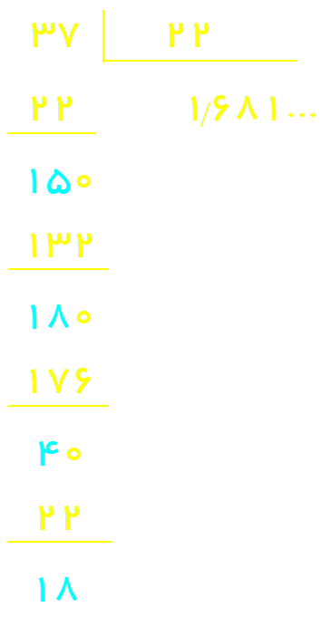
نمایش اعشاری اعداد گویا
$${=۱}/{۶\overline{ ۸۱ }}$$
۱. مختوم: اعداد گویایی که نمایش کسری آنها پس از ساده کردن عامل اولی غیر از ۲ و ۵ ندارند.
$$\frac{۹}{۱۲۰}=$$
۲. نامختوم: اعداد گویایی که نمایش کسری آنها پس از ساده کردن عامل اولی غیر از ۲ و ۵ دارند.
$$\frac{۳۷}{۲۲}=$$
متناوب
$$۱/{۶\overline{ ۸۱ }}$$

Slide 5
تست ۱
اگر $A=۰/{\overline{ ۲۵۲ }}$ عدد $\frac{۱}{A−۰/{۲۵}}$ برابر با کدام گزینه است؟
۴۴۱
$$۴۴۲$$
$$۴۴۳$$
$$۴۴۴$$

Slide 6
تست ۲
در نمایش اعشاری عدد $۰/{۷ \overline{ ۳ }×۰/{ \overline{ ۰۵ }}}$ رقم صدم بعد از علامت اعشار چیست؟
۰
۳
۷
۴

Slide 7
تست ۳
کدام یک از جملات زیر درست است؟
الف) حاصلضرب هر دو عدد اعشاری متناوب، یک عدد اعشاری متناوب است.
ب) حاصلجمع هر دو عدد اعشاری متناوب، یک عدد اعشاری متناوب است.
پ) معکوس یک عدد اعشاری متناوب، یک عدد اعشاری متناوب است.
الف و ب
الف و پ
ب و پ
هر سه

